Slide 1


Ключевые изменения законодательства
с 1 января 2023 года
Вергунова Ольга Викторовна,
руководитель отдела методологии и обучения ЭТП «Фабрикант»

Slide 2

Руководитель отдела методологии и обучения ЭТП Фабрикант
Эксперт, консультант с непрерывной практикой в регламентированных закупках с 2003 года
Преподаватель с опытом работы более 15-ти лет
Вергунова Ольга Викторовна
Телеграм-канал «Вергунова о закупках»
https://t.me/vergunova_o_zakupkah
Социальные сети ЭТП Фабрикант:
Телеграм канал: https://t.me/ETPFabrikant
Vk: https://vk.com/fabrikant_info
Ютуб канал: https://www.youtube.com/user/FabrikantInfo

Slide 3
Основные изменения
законодательства
Блок 1

Slide 4

Динамика изменения закона о закупках в 2022 году
ФЗ от 02.07.2021 г. N360-ФЗ (Оптимизационный)
Действует с 1 января 2022 года
(за исключением отдельных положений)
ФЗ от 08.03.2022 N46-ФЗ (Антикризисный)
Действует с 8 марта 2022 года
(некоторые пункты действуют 2 года со дня публикации)
ФЗ от 16.04.2022 N 109-ФЗ
(Технический, по независимым гарантиям)
Действует с 1 июля 2022 года
(за исключением отдельных положений)
ФЗ от 16.04.2022 N104-ФЗ (Антикризисный)
Действует с 16 апреля 2022 года
(за исключением отдельных положений)
ФЗ от 11.06.2022 N 160-ФЗ
(Технический, по комиссиям и заинтересованным лицам)
Действует с 1 июля 2022 года
(за исключением отдельных положений)
ФЗ от 28.06.2022 N 231-ФЗ
(Технический, по контрактам с встречными инвестобязательствами)
Действует с 9 июля 2022 года
(за исключением отдельных положений)
ФЗ от 30.12.2021 N476-ФЗ (новая ч. 70 ст. 112)
ФЗ от 26.03.2022 N64-ФЗ (новая ч. 71 ст. 112)
ФЗ от 14.07.2022 N 272-ФЗ (новый пункт 1.4 ч. 1 ст. 93)

Slide 5
Основные изменения, ожидающие Заказчиков в 2023 году
Пункт 4 части 1 статьи 3
Изменение термина «участник закупки»
Приказ Минфина России от 26.05.2022 N 83н
«Об утверждении Перечня государств и территорий, используемых для промежуточного (офшорного) владения активами в Российской Федерации» (вступает в силу с 01.01.2023 г.)
Участник закупки - любое юридическое лицо независимо от его организационно-правовой формы, формы собственности, места нахождения и места происхождения капитала, за исключением юридического лица, местом регистрации которого является государство или территория, включенные в утверждаемый в соответствии с пунктом 15 статьи 241 Бюджетного кодекса Российской Федерации перечень государств и территорий, используемых для промежуточного (офшорного) владения активами в Российской Федерации (далее - офшорная компания), или любое физическое лицо, в том числе зарегистрированное в качестве индивидуального предпринимателя

Slide 6
Основные изменения, ожидающие Заказчиков в 2023 году
Часть 2 статьи 5
Изменение правил электронного документооборота для иностранных участников
Признание электронных подписей, созданных в соответствии с нормами иностранного права и международными стандартами - в соответствии со статьей 7 Федерального закона №63-ФЗ «Об электронной подписи»
Участники закупок, являющиеся иностранными лицами, вправе использовать для подписания информации и электронных документов, предусмотренных настоящим Федеральным законом, электронные подписи, созданные в соответствии с нормами права иностранного государства, международными стандартами и признанные в Российской Федерации. Фамилия и инициалы владельца квалифицированного сертификата ключа проверки электронной подписи, подписавшего предусмотренные настоящим Федеральным законом информацию и документы, подлежащие размещению в единой информационной системе, размещаются в единой информационной системе.

Slide 7
Основные изменения, ожидающие Заказчиков в 2023 году
Часть 4.1 статьи 15
Изменение правил закупок для юр лиц, получающих субсидии
При предоставлении в соответствии с бюджетным законодательством Российской Федерации юридическим лицам субсидий, предусмотренных пунктами 8 и 8.1 статьи 78 и подпунктами 3 и 3.1 пункта 1 статьи БК РФ, на юридические лица, определенные указанными статьями, при осуществлении ими закупок, предусмотренных указанными статьями, распространяются положения настоящего Федерального закона, регулирующие отношения, указанные в пунктах 2 и 3 части 1 статьи 1 настоящего Федерального закона, в случае, если условиями предоставления таких субсидий предусмотрена передача объектов инфраструктуры в государственную (муниципальную) собственность.

Slide 8
Основные изменения, ожидающие Заказчиков в 2023 году
Пункт 4 части 1 статьи 25
Корректировка правил проведения совместных закупок
Контракт по результатам проведения совместного конкурса или аукциона заключается каждой стороной соглашения в порядке, предусмотренном настоящим Федеральным законом. Если стороной соглашения является уполномоченный орган, осуществляющий исключительно полномочия на определение поставщиков (подрядчиков, исполнителей) для заказчика, контракт по результатам проведения совместного конкурса или аукциона заключается таким заказчиком.

Slide 9
Основные изменения, ожидающие Заказчиков в 2023 году
Пункт 9 части 1 статьи 31
Изменение требований к участникам (вместо конфликта интересов)
Отсутствие обстоятельств, при которых должностное лицо заказчика (руководитель заказчика, член комиссии по осуществлению закупок, руководитель контрактной службы заказчика, контрактный управляющий), его супруг (супруга), близкий родственник по прямой восходящей или нисходящей линии (отец, мать, дедушка, бабушка, сын, дочь, внук, внучка), полнородный или неполнородный (имеющий общих с должностным лицом заказчика отца или мать) брат (сестра), лицо, усыновленное должностным лицом заказчика, либо усыновитель этого должностного лица заказчика является:
а) физическим лицом (в том числе зарегистрированным в качестве индивидуального предпринимателя), являющимся участником закупки;
б) руководителем, единоличным исполнительным органом, членом коллегиального исполнительного органа, учредителем, членом коллегиального органа унитарной организации, являющейся участником закупки;
в) единоличным исполнительным органом, членом коллегиального исполнительного органа, членом коллегиального органа управления, выгодоприобретателем корпоративного юридического лица, являющегося участником закупки. Выгодоприобретателем для целей настоящей статьи является физическое лицо, которое владеет напрямую или косвенно (через юридическое лицо или через несколько юридических лиц) более чем десятью процентами голосующих акций хозяйственного общества либо владеет напрямую или косвенно (через юридическое лицо или через несколько юридических лиц) долей, превышающей десять процентов в уставном (складочном) капитале хозяйственного товарищества или общества.

Slide 10
Основные изменения, ожидающие Заказчиков в 2023 году
Часть 5 статьи 37
Изменение порядка применения антидемпинговых мер
В случае проведения электронного конкурса, аукциона информация, предусмотренная частью 3 настоящей статьи (*информация, подтверждающая добросовестность участника), предоставляется участником закупки при направлении заказчику подписанного проекта контракта. При невыполнении таким участником, признанным победителем конкурса или аукциона, данного требования или признании заказчиком (*ранее – комиссией по закупкам) информации, предусмотренной указанной частью, недостоверной контракт с таким участником не заключается и он признается в соответствии с настоящим Федеральным законом уклонившимся от заключения контракта.
*Более не требуется оформления специального протокола, все происходит в общем порядке признания участника уклонившимся от заключения контракта.

Slide 11
Основные изменения, ожидающие Заказчиков в 2023 году
Подпункт «а» пункта 1 части 5
статьи 44
Корректировка формулировок относительно порядка перечисления денежных средств
При проведении электронных процедур:
1) обеспечение заявки на участие в закупке предоставляется одним из следующих способов:
а) путем блокирования денежных средств на банковском счете, открытом таким участником в банке, включенном в перечень, утвержденный Правительством Российской Федерации (далее - специальный счет), для их перевода в случаях, предусмотренных настоящей статьей, на счет, на котором в соответствии с законодательством Российской Федерации учитываются операции со средствами, поступающими заказчику, или в соответствующий бюджет бюджетной системы Российской Федерации.

Slide 12
Основные изменения, ожидающие Заказчиков в 2023 году
Пункт 1 части 14 статьи 44
Корректировка срока взыскания денежных средств, внесенных в качестве обеспечения
Если в случае, предусмотренном частью 13 настоящей статьи (*троекратное отклонение заявки), обеспечение заявки на участие в закупке, являющейся третьей заявкой, предоставлено в виде денежных средств:
1) оператор электронной площадки через 15 рабочих дней (*ранее – 30 дней) со дня, следующего за днем размещения на электронной площадке в отношении такой заявки протокола, указанного в части 17 статьи 48, пункте 2 части 5 статьи 49, пункте 2 части 3 статьи 50 настоящего Федерального закона, направляет (за исключением случая получения оператором электронной площадки решения суда, контрольного органа в сфере закупок о признании решения, принятого в отношении такой заявки, не соответствующим требованиям настоящего Федерального закона) в банк информацию о реквизитах специального счета участника закупки, подавшего такую заявку
Далее – банк самостоятельно переводит сумму обеспечения в соответствующий бюджет, а оператор уведомляет участника

Slide 13
Основные изменения, ожидающие Заказчиков в 2023 году
Пункт 1 части 15 статьи 44
Корректировка срока взыскания по независимой гарантии, предоставленной в качестве обеспечения
Если в случае, предусмотренном частью 13 настоящей статьи (*троекратное отклонение заявки), обеспечение заявки на участие в закупке, являющейся третьей заявкой, предоставлено в виде независимой гарантии:
1) оператор электронной площадки через 15 рабочих дней (*ранее – 30 дней) со дня, следующего за днем размещения на электронной площадке в отношении такой заявки протокола, указанного в части 17 статьи 48, пункте 2 части 5 статьи 49, пункте 2 части 3 статьи 50 настоящего Федерального закона, направляет (за исключением случая получения оператором электронной площадки решения суда, контрольного органа в сфере закупок о признании решения, принятого в отношении такой заявки, не соответствующим требованиям настоящего Федерального закона) заказчику, разместившему такой соответствующий протокол, информацию о наступлении случая, предусмотренного частью 13 настоящей статьи, и об участнике закупки, подавшем такую заявку.
Далее – заказчик самостоятельно, в течение 3-х рабочих дней обращается за взысканием по независимой гарантии

Slide 14
Основные изменения, ожидающие Заказчиков в 2023 году
Пункт 1 части 2 статьи 45
Корректировка срока взыскания по независимой гарантии, предоставленной в качестве обеспечения
Независимая гарантия должна быть безотзывной и должна содержать:
1) сумму независимой гарантии, подлежащую уплате гарантом заказчику в установленных статьей 44 (*ранее – частью 15 статьи 44) настоящего Федерального закона случаях для предъявления требования об уплате денежной суммы по независимой гарантии, предоставленной для обеспечения заявки на участие в закупке, или сумму независимой гарантии, подлежащую уплате гарантом заказчику в случае ненадлежащего исполнения обязательств принципалом в соответствии со статьей 96 настоящего Федерального закона, а также идентификационный код закупки, при осуществлении которой предоставляется такая независимая гарантия

Slide 15
Основные изменения, ожидающие Заказчиков в 2023 году
Часть 8 статьи 48
Уточнение последствий подачи отрицательного ценового предложения на конкурсе
Подача участником закупки ценового предложения, предусматривающего снижение цены контракта либо суммы цен единиц товара, работы, услуги (в случае, предусмотренном частью 24 статьи 22 настоящего Федерального закона) ниже нуля, означает подачу предложения о размере платы, подлежащей внесению участником закупки за заключение контракта и указываемой в качестве цены контракта.

Slide 16
Основные изменения, ожидающие Заказчиков в 2023 году
Подпункт «г» пункта 9 части 3 статьи 49
Уточнение порядка проведения аукциона «на повышение»
Подпункт «г», устанавливавший запрет на предложение цены более 100 миллионов рублей, утратил силу

Slide 17
Основные изменения, ожидающие Заказчиков в 2023 году
Пункт 61 части 1 статьи 93
Дополнение случаев закупки у единственного поставщика
Заключение контракта на оказание услуг по подготовке космонавтов, по организации и обеспечению запусков космических аппаратов и управлению ими в полете, по созданию (разработке, изготовлению и испытанию) космической техники.

Slide 18
Основные изменения, ожидающие Заказчиков в 2023 году
Часть 12 статьи 93
Изменение порядка закупки через электронный магазин
То есть принципиально меняется подход к проведению таких закупок – более не требуется 2-х и более заявок, чтобы закупка «сыграла»
Подпункт «б» пункта 5 части 12 статьи 93: В случае, если в соответствии с подпунктом "а" настоящего пункта определена одна заявка на участие в закупке, такой заявке присваивается первый порядковый номер;
Подпункт «б» пункта 6 части 12 статьи 93: Первый порядковый номер присваивается заявке на участие в закупке, содержащей наименьшую цену за единицу товара, или являющейся единственной заявкой, которая не отклонена в соответствии с подпунктом "а" настоящего пункта;
Пункт 8 части 12 статьи 93: в случае отсутствия заявок на участие в закупке, соответствующих требованиям, установленным в извещении об осуществлении закупки в соответствии с подпунктами "в" и "е" пункта 3 настоящей части, оператор электронной площадки в срок, предусмотренный пунктом 5 настоящей части, направляет заказчику уведомление об отсутствии заявок на участие в закупке, а также размещает такое уведомление в единой информационной системе;

Slide 19
Основные изменения, ожидающие Заказчиков в 2023 году
Часть 13 статьи 93
Изменение порядка закупки через электронный магазин
Пока соответствующего акта Правительства РФ не утверждено
При осуществлении закупок, предусмотренных частью 12 настоящей статьи, обеспечивается доступность информации обо всех предварительных предложениях, размещенных участниками закупок на всех электронных площадках, посредством информационного взаимодействия с единой информационной системой. Требования к такому информационному взаимодействию устанавливаются Правительством Российской Федерации.

Slide 20
Антикризисные меры:
какие продолжают действовать,
а какие применять нельзя* с 01.01.2023?
*при условии, что законодательство не изменится
Блок 2

Slide 21
Право не устанавливать обеспечение
Часть 64.1 статьи 112:
До 31 декабря 2022 года заказчик вправе не устанавливать требование обеспечения исполнения контракта, обеспечения гарантийных обязательств в извещении об осуществлении закупки, приглашении, документации о закупке (в случае, если настоящим Федеральным законом предусмотрена документация о закупке), проекте контракта. Положения настоящей части не применяются, если контрактом предусмотрена выплата аванса и при этом расчеты в части аванса не подлежат казначейскому сопровождению.

Slide 22
Изменение условий контрактов
Часть 65.1 статьи 112:
По соглашению сторон допускается изменение существенных условий контракта, заключенного до 1 января 2023 года, если при исполнении такого контракта возникли независящие от сторон контракта обстоятельства, влекущие невозможность его исполнения.
** Проект Постановления Правительства:
по соглашению сторон допускается изменение существенных условий контракта, заключенного для обеспечения федеральных нужд, если при исполнении такого контракта возникли независящие от сторон контракта обстоятельства, влекущие невозможность его исполнения в связи с мобилизацией в Российской Федерации. Региональным и муниципальным властям рекомендуется принять аналогичные акты.
Постановление Правительства РФ от 29.03.2022 N 505 «О приостановлении действия отдельных положений некоторых актов Правительства Российской Федерации и установлении размеров авансовых платежей при заключении государственных (муниципальных) контрактов в 2022 году»
(региональных НПА нет)
Постановление Правительства Забайкальского края от 28.04.2022 N 158 «Об утверждении Порядка подготовки и согласования решения Правительства Забайкальского края об изменении существенных условий контракта на закупку товаров, работ, услуг для обеспечения нужд Забайкальского края, заключенного до 1 января 2023 года»

Slide 23
Иные нормы проекта Постановления
В целях ведения реестра недобросовестных поставщиков (ПП №1078) - обстоятельством непреодолимой силы, то есть чрезвычайным и непредотвратимым при данных условиях обстоятельством, является в том числе мобилизация в Российской Федерации
В целях списания неустоек (ПП №783) - под независящими от сторон контракта обстоятельствами помимо санкций названа мобилизация

Slide 24
Изменение условий контрактов
Часть 65.2 статьи 112:
До 31 декабря 2022 года по соглашению сторон допускается изменение существенных условий контракта, предметом которого является поставка лекарственных препаратов, медицинских изделий, расходных материалов, если по предложению заказчика увеличивается предусмотренное контрактом количество таких препаратов, изделий, материалов не более чем на тридцать процентов или уменьшается предусмотренное контрактом количество таких препаратов, изделий, материалов не более чем на тридцать процентов.

Slide 25
Изменение условий контрактов
Пункт 8 части 1 статьи 95
Часть 70 статьи 112
Если при исполнении заключенного на срок не менее одного года контракта, предусмотренного частью 16 (при условии, что контракт жизненного цикла предусматривает проектирование, строительство, реконструкцию, капитальный ремонт объекта капитального строительства) и частью 16.1 статьи 34 настоящего Федерального закона, контракта, предметом которого является выполнение работ по строительству, реконструкции, капитальному ремонту, сносу объекта капитального строительства, проведению работ по сохранению объектов культурного наследия, цена которого составляет или превышает предельный размер (предельные размеры) цены, установленный Правительством Российской Федерации, возникли независящие от сторон контракта обстоятельства, влекущие невозможность его исполнения, в том числе необходимость внесения изменений в проектную документацию. Предусмотренное настоящим пунктом изменение осуществляется при наличии в письменной форме обоснования такого изменения на основании решения Правительства Российской Федерации, высшего исполнительного органа государственной власти субъекта Российской Федерации, местной администрации при осуществлении закупки для федеральных нужд, нужд субъекта Российской Федерации, муниципальных нужд соответственно и при условии, что такое изменение не приведет к увеличению срока исполнения контракта и (или) цены контракта более чем на тридцать процентов. При этом в указанный срок не включается срок получения в соответствии с законодательством о градостроительной деятельности положительного заключения экспертизы проектной документации в случае необходимости внесения в нее изменений
В случаях и порядке, которые установлены Правительством Российской Федерации, в 2021 и 2022 годах положения пункта 8 части 1 статьи 95 настоящего Федерального закона также применяются к контрактам, которые заключены на срок менее одного года и предметом которых является выполнение работ по строительству, реконструкции, капитальному ремонту, сносу объекта капитального строительства, проведению работ по сохранению объектов культурного наследия.
Постановление Правительства РФ от 09.08.2021 N 1315
Постановление Правительства Забайкальского края от 17.09.2021 N 363 (для края)
Согласно ПП 1186 такой размер составляет:
В общем случае 100 млн. руб.
Если контракт заключен до 31.12.2022 г. – 1 млн. руб.
Постановление администрации городского округа «Город Чита» от 08.12.2021 N 531(для города Чита)

Slide 26
Изменение условий контрактов
Пункт 11 части 1 статьи 18 46-ФЗ
Постановление Правительства РФ от 16.04.2022 N 680
Установить, что при возникновении в ходе исполнения государственных и муниципальных контрактов (далее - контракт), предметом которых является выполнение работ по строительству, реконструкции, капитальному ремонту, сносу объекта капитального строительства, проведение работ по сохранению объектов культурного наследия, независящих от сторон контракта обстоятельств, влекущих невозможность его исполнения, в 2022 году допускаются следующие изменения существенных условий контракта: …

Slide 27
Изменение условий контрактов
Базовые: статья 95
Антикризисные: часть 65.1 статьи 112, часть 65.2 статьи 112, часть 70 статьи 112, ПП №680

Slide 28
Заключение контрактов с единственным
Часть 1 статьи 15 46-ФЗ
До 31 декабря 2022 года Правительство РФ вправе устанавливать случаи закупки у единственного поставщика
Постановление Правительства Забайкальского края от 29.03.2022 N 108 «О случаях осуществления закупок товаров, работ, услуг для обеспечения нужд Забайкальского края у единственного поставщика (подрядчика, исполнителя) и порядке их осуществления»
Постановление Правительства Забайкальского края от 09.06.2022 N 238 «О случаях осуществления закупок товаров, работ, услуг для обеспечения нужд муниципальных образований Забайкальского края у единственного поставщика (подрядчика, исполнителя) и порядке их осуществления»
Период, в который заказчик может заключить контракт с ед. поставщиком – до 31 декабря 2022 года
Часть 2 статьи 15 46-ФЗ
До 31 декабря 2022 года высший исполнительный орган власти субъекта Российской Федерации вправе устанавливать случаи закупок у единственного поставщика для нужд региональных и муниципальных заказчиков

Slide 29
ФАС России - мнение
Закупка у единственного поставщика целесообразна когда:
Существует потребность нивелирования недружественных действий иностранных государств
Присутствует социальная значимость закупки и необходимость безотлагательного заключения контракта (с указанием негативных последствий в случае проведения конкурентной закупки)

Slide 30
Планы Минфина
Продление на 2023 год
Права заказчика на изменение любых существенных условий контракта
Права заказчика на изменение существенных условий контрактов на строительство свыше 30%
Права Правительства РФ и субъектов РФ определять дополнительные случаи закупки у единственного поставщика
Увеличение размера авансов
Упрощение казначейского сопровождения

Slide 31
Планы Минфина
Иные новации
Изменения в 44-ФЗ: установление случаев изменения существенных условий контрактов по геологическому изучению недр, а также всех контрактов с единственным поставщиком (кроме контрактов по актам правительства и по результатам несостоявшихся закупок)
Изменения в 44-ФЗ: расширение перечня случаев закупки у единственного поставщика («сервисные» закупкам для военной продукции (с производителем) в целях выполнения СВО, задач для обороны и безопасности гос-ва. гос. материального резерва)
Изменения в 44-ФЗ: наделение Правительства РФ полномочиями определить случаи неразмещения информации, не относящейся к гос тайне, на официальном сайте
Проект ПП: ограничение размеров обеспечения для контрактов на строительство (для контрактов с НМЦК менее 1 млрд. руб. – 20%, для контрактов более 1 млрд. руб. – 15%)
Проект ПП: мобилизация как основание для изменения существенных условий контракта (согласно ч.65.1 ст. 112), невнесение в РНП т списания неутоек (подробно – на слайдах 22-23)
Оптимизация импортозамещения ???

Slide 32
Списание неустоек – работающие антикризисные меры
Базовое условие: Списание начисленных и неуплаченных сумм неустоек (штрафов, пеней) осуществляется по контрактам, обязательства по которым исполнены в полном объеме
Изменено ранее действовавшее ПП N783 от 4 июля 2018 г.
(ПП РФ №340 от 10 марта 2022 года и дополнительно ПП РФ от 23.03.2022 N 439 в части изменения цен «строительных» контрактов)
Исключение: контракты, по которым
а) в 2015, 2016 и 2020 годах изменены по соглашению сторон условия о сроке исполнения контракта, и (или) цене контракта, и (или) цене единицы товара, работы, услуги, и (или) количестве товаров, объеме работ, услуг, предусмотренных контрактами;
б) в 2020 году обязательства не были исполнены в полном объеме в связи с возникновением не зависящих от поставщика (подрядчика, исполнителя) обстоятельств, повлекших невозможность исполнения контракта в связи с распространением новой коронавирусной инфекции;
в) в 2021 и 2022 годах обязательства не были исполнены в полном объеме в связи с существенным увеличением в 2021 и 2022 годах цен на строительные ресурсы, повлекшем невозможность исполнения контракта поставщиком (подрядчиком, исполнителем);
(«Старые условия»)

Slide 33
Списание неустоек – работающие антикризисные меры
Базовое условие: Списание начисленных и неуплаченных сумм неустоек (штрафов, пеней) осуществляется по контрактам, обязательства по которым исполнены в полном объеме
Изменено ранее действовавшее ПП N783 от 4 июля 2018 г.
(ПП РФ №340 от 10 марта 2022 года и дополнительно ПП РФ от 23.03.2022 N 439 в части изменения цен «строительных» контрактов)
Исключение: контракты, по которым
г) обязательства не были исполнены в полном объеме по причине возникновения при исполнении контракта не зависящих от сторон контракта обстоятельств, влекущих невозможность его исполнения без изменения условий, в связи с введением политических или экономических санкций иностранными государствами, совершающими недружественные действия в отношении Российской Федерации, граждан Российской Федерации или российских юридических лиц (далее - санкции), и (или) с введением иностранными государствами, государственными объединениями и (или) союзами и (или) государственными (межгосударственными) учреждениями иностранных государств или государственных объединений и (или) союзов мер ограничительного характера (далее - меры ограничительного характера)
(«Новое условие»)

Slide 34
Случаи списания начисленных и неуплаченных сумм
неустоек (штрафов, пеней) (пункт 3 ПП 783)
Право или обязанность??
пункт 40 Обзора судебной практики (утв. Президиумом Верховного Суда РФ 28.06.2017)
Определение ВС РФ № 302-ЭС21-25561 от 19.04.2022 г.
При условии исполнения контракта в полном объеме
а) если общая сумма начисленных и неуплаченных неустоек (штрафов, пеней) не превышает 5% цены контракта, заказчик осуществляет списание начисленных и неуплаченных сумм неустоек (штрафов, пеней) за исключением случаев, предусмотренных подпунктами "в" - "д" настоящего пункта;
б) если общая сумма начисленных и неуплаченных неустоек (штрафов, пеней) превышает 5% цены контракта, но составляет не более 20% цены контракта, заказчик осуществляет списание 50% начисленных и неуплаченных сумм неустоек (штрафов, пеней) при условии уплаты 50% начисленных и неуплаченных сумм неустоек
(штрафов, пеней), за исключением случаев, предусмотренных подпунктами "в" - "д" настоящего пункта;
Важно не когда возникла просрочка, а когда решается спор о неустойке. См. Постановление Арбитражного суда Восточно-Сибирского округа от 15.04.2022 N Ф02-699/2022 по делу N А33-18125/2021 – нарушение обязательств в 2020 году, с тех пор шло судебное разбирательство и АС ВСО принял решение о списании неустойки. Аналогичный вывод и в Определении Судебной коллегии по экономическим спорам Верховного Суда Российской Федерации от 19.04.2022 N 302-ЭС21-25561 по делу N А69-2869/2020
При условии исполнения контракта в полном объеме

Slide 35
Случаи и порядок списания начисленных и неуплаченных сумм неустоек (штрафов, пеней) (пункт 3 ПП 783)
в) если неуплаченные неустойки (штрафы, пени) начислены вследствие неисполнения поставщиком (подрядчиком, исполнителем) обязательств по контракту в связи с возникновением не зависящих от него обстоятельств, повлекших невозможность исполнения контракта в связи с распространением новой коронавирусной инфекции, заказчик осуществляет списание начисленных и неуплаченных сумм неустоек (штрафов, пеней);
Контракт может не быть исполнен в полном объеме
Правоприменительная практика: Постановление Арбитражного суда Волго-Вятского округа от 04.03.2022 N Ф01-53/2022 по делу N А28-4578/2021 со ссылкой на вопрос 7 Обзора по отдельным вопросам судебной практики, связанным с применением законодательства и мер по противодействию распространению на территории Российской Федерации новой коронавирусной инфекции (COVID-19) N 1, утвержденного Президиумом Верховного Суда Российской Федерации 21.04.2020:
признание распространения новой коронавирусной инфекции обстоятельством непреодолимой силы не может быть универсальным для всех категорий должников, независимо от типа их деятельности, условий ее осуществления, в том числе региона, в котором действует организация, в силу чего существование обстоятельств непреодолимой силы должно быть установлено с учетом обстоятельств конкретного дела (в том числе срока исполнения обязательства, характера неисполненного обязательства, разумности и добросовестности действий должника и т.д.)

Slide 36
Случаи и порядок списания начисленных и неуплаченных сумм неустоек (штрафов, пеней) (пункт 3 ПП 783)
Контракт может не быть исполнен в полном объеме
г) если неуплаченные неустойки (штрафы, пени) начислены вследствие неисполнения поставщиком (подрядчиком, исполнителем) обязательств по контракту в связи с существенным увеличением в 2021 и 2022 годах цен на строительные ресурсы, повлекшем невозможность исполнения контракта поставщиком (подрядчиком, исполнителем), заказчик осуществляет списание начисленных и неуплаченных сумм неустоек (штрафов, пеней) в период с даты заключения контракта до даты представления предусмотренного абзацем пятым подпункта "а" пункта 2 постановления Правительства Российской Федерации от 9 августа 2021 г. N 1315 "О внесении изменений в некоторые акты Правительства Российской Федерации" предложения поставщика (подрядчика, исполнителя) об изменении существенных условий контракта в связи с существенным увеличением цен на строительные ресурсы, подлежащие поставке и (или) использованию при исполнении такого контракта, с приложением информации и документов, обосновывающих такое предложение;
Формально: ПП 1315 распространяет свое действие только на федеральных заказчиков, следовательно, подрядчик по региональному или муниципальном контракту в принципе не может направить обращение, предусмотренное пп. «а» пункта 2 ПП 1315

Slide 37
Случаи списания начисленных и неуплаченных сумм неустоек (штрафов, пеней) (пункт 3 ПП 783)
д) если неуплаченные неустойки (штрафы, пени) начислены вследствие неисполнения поставщиком (подрядчиком, исполнителем) обязательств по контракту в связи с возникновением не зависящих от него обстоятельств, повлекших невозможность исполнения контракта в связи с введением санкций и (или) мер ограничительного характера, заказчик осуществляет списание начисленных и неуплаченных сумм неустоек (штрафов, пеней).
Контракт может не быть исполнен в полном объеме

Slide 38
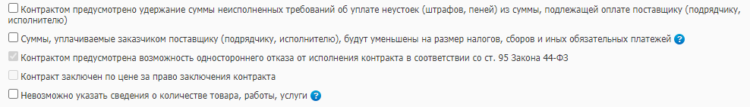
Варианты взыскания
Вариант 1
Взыскание через требование к поставщику (исполнителю, подрядчику) или за счет обеспечения исполнения контракта
В документе о приемке в электронной форме сведения не вносятся. Соответствующая информация размещается вручную в реестре контрактов
См. следующие 3 слайда
Вариант 2
Взыскание через уменьшение суммы, подлежащей оплате
Условия:
контрактом предусмотрено взыскание штрафа через уменьшение суммы оплаты,
соответствующая «галочка» проставлена на карточке контракта,
первая версия контракта размещена после 02.04.2022

Slide 39
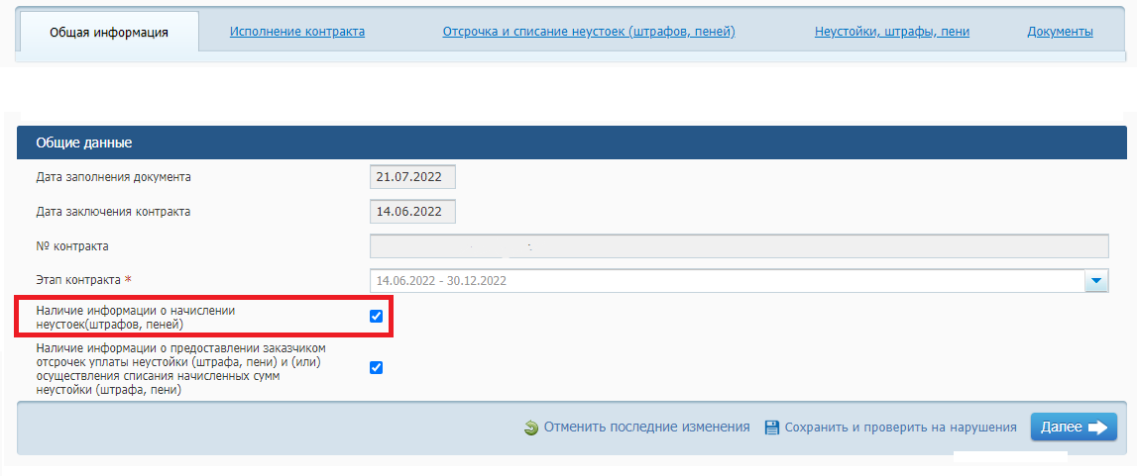
Функционал ЕИС (вариант 1)

Slide 40
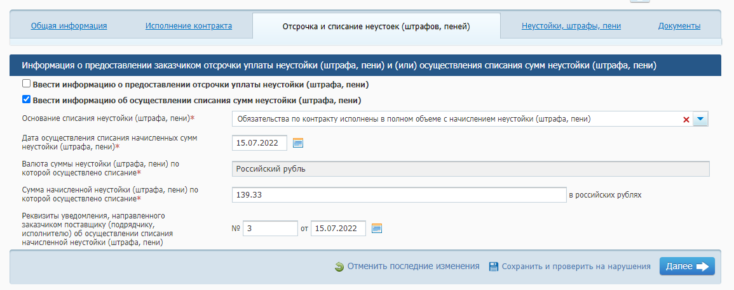
Функционал ЕИС (вариант 1)

Slide 41
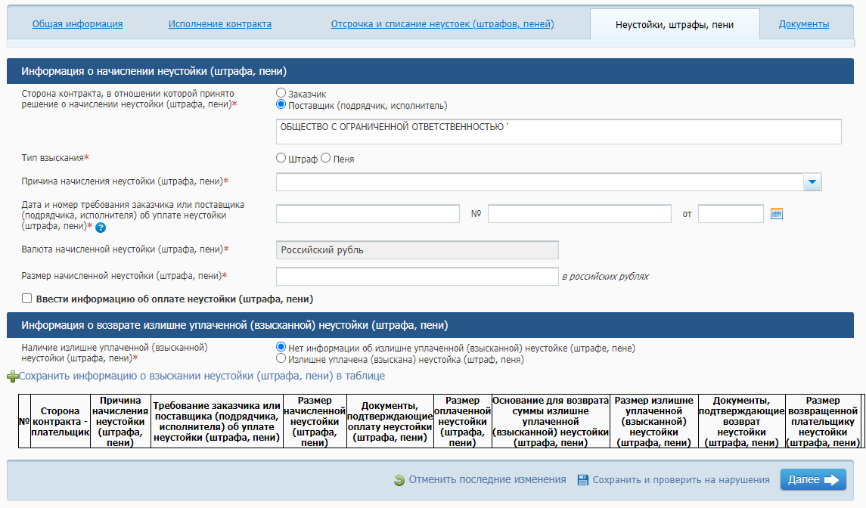
Функционал ЕИС (вариант 1)

Slide 42
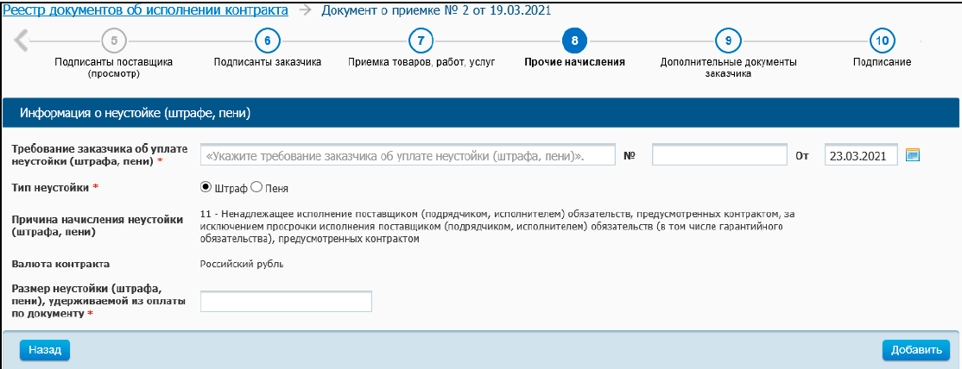
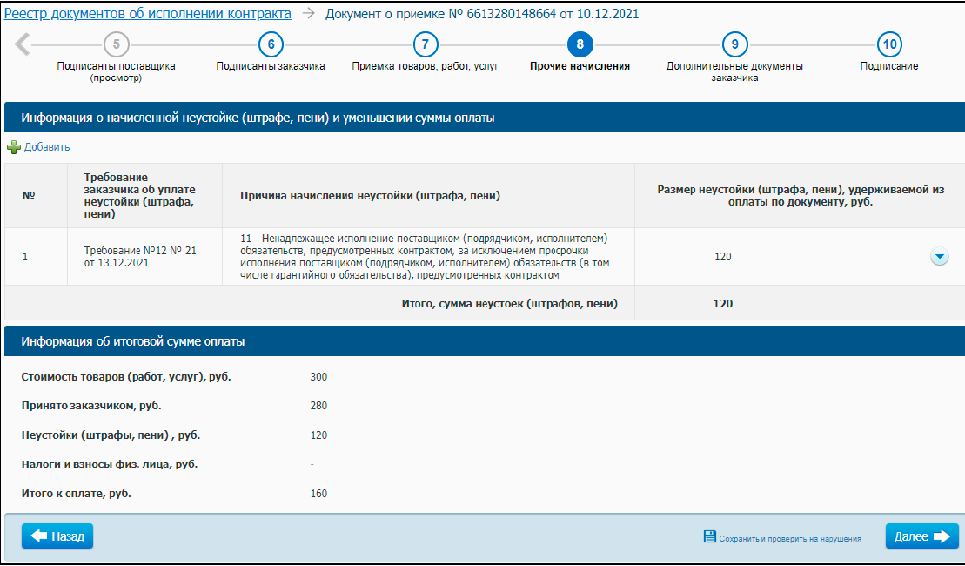
Функционал ЕИС (вариант 2)
Важно!!!
При планируемом списании сумм начисленных неустоек в установленных законом случаях рекомендуется не заполнять данную вкладку.

Slide 43
Риски (судебная практика)
Суть дела: Контрактом предусмотрено право Заказчика произвести оплату за вычетом соответствующего размера неустойки (штраф, пени), или удержать сумму неустойки (штраф, пени) из денежных средств, внесенных в качестве обеспечения исполнения Контракта. Обязательства Поставщиком были нарушены, что послужило основанием для начисления штрафа в размере 1% от цены контракта. Заказчик уведомил поставщика, что оплата за месяц будет произведена за вычетом штрафа. Поставщик с самим фактом начисления штрафа, как и с фактом оплаты за вычетом штрафа не согласился.
Суть решения: Представленных Заказчиком доказательства оказалось недостаточно, чтобы доказать некачественно оказанные услуги и, следовательно, нет оснований для применения к Исполнителю ответственности в виде штрафа за ненадлежащее исполнение государственного контракта. При таких обстоятельствах, необоснованно удержанная из суммы оплаты сумма штрафа является неосновательным обогащением Заказчика. Довод ответчика об отсутствии на стороне учреждения неосновательного обогащения в связи с тем, что сумма удержанного штрафа не использовалась ответчиком для собственных нужд и возвращена в бюджет, судом не принимается. По решению суда взыскана сумма, удержанная заказчиком, и процент за пользование чужими денежными средствами
Реквизиты дела: Решение АС Чукотского автономного округа, Дело № А80-162/2022 от 30.08.2022 г.

Slide 44
Риски (судебная практика)
Суть дела: Контрактом предусмотрено право Заказчика произвести оплату за вычетом соответствующего размера неустойки (штраф, пени). Заказчик наложил штраф за некачественно выполненные работы, с чем Подрядчик не согласился. Потребовал возвратить сумму штрафа, а также процент за пользование чужими денежными средствами.
Суть решения: суд первой признал правомерным начисление ответчиком штрафа за ненадлежащее исполнение обязательств по контракту. Однако, контракт исполнен в полном объеме (стороны согласились, что в выполнении части обязательств около 40 тр. нет необходимости, поэтому суд счет контракт исполненным). Суд также не считает значительным тот факт, что к контракту были
заключены дополнительные соглашения, так как причиной их заключения стали не вина подрядчика, а недоработки проектной документации. Сумма штрафа не превышает 5 % от цены контракта (с учетом изменений). В связи с вышеизложенным суд считает необходимым применить к спорным правоотношениям положения подпункта «а» пункта 3 Постановления Правительства РФ от 04.07.2018 № 783. Следовательно, у ответчика не было оснований для удержания суммы пени и штрафа из стоимости выполненных истцом работ, в связи с чем является обоснованным требование истца о взыскании с ответчика сумму задолженности, а также пени за просрочку оплаты по контракту (суд признал верным расчет пени подрядчика –принята 1/300 ключевой ставки от недоплаченной суммы на количество дней до вынесения решения суда).
Реквизиты дела: 7 ААС, Дело № № А45-34334/2021 от 28.06.2022 г.

Slide 45
Иные изменения
Блок 3

Slide 46
Новые требования к участникам
Федеральный закон от 14.07.2022 N 255-ФЗ
«О контроле за деятельностью лиц, находящихся под иностранным влиянием»
Иностранный агент не вправе принимать участие в закупках товаров, работ, услуг для обеспечения государственных и муниципальных нужд, в закупках товаров, работ, услуг в соответствии с Федеральным законом от 18 июля 2011 года N 223-ФЗ «О закупках товаров, работ, услуг отдельными видами юридических лиц», а также принимать участие в отборе исполнителей услуг в соответствии с Федеральным законом от 13 июля 2020 года N 189-ФЗ «О государственном (муниципальном) социальном заказе на оказание государственных (муниципальных) услуг в социальной сфере».
«01» декабря 2022 года

Slide 47
Новые требования к товарам
Постановление Правительства РФ от 08.07.2022 N 1224
«Об особенностях описания отдельных видов товаров, являющихся объектом закупки для обеспечения государственных и муниципальных нужд, при закупках которых предъявляются экологические требования»
Экологические требования – это требования о доле вторичного сырья. Конкретных долей ПОКА нет
а) изделия из бумаги бытового и санитарно-гигиенического назначения - туалетная бумага, полотенца бумажные, платки носовые бумажные, скатерти бумажные, салфетки разного назначения;
б) твердые поверхностные покрытия и элементы благоустройства - покрытия из переработанных материалов, тротуарная плитка, бордюры, ограждения;
в) мягкие покрытия - резиновая плитка, покрытия из резиновой крошки, мягкая кровля или иные гидроизоляционные материалы;
г) контейнеры и урны для мусора;
д) удобрения органические, почвогрунт и грунт, пригодный для технических целей.
«01» января 2023 года

Slide 48
Спасибо за внимание!

